Slide 1
Az ügyfél és a könyvvizsgáló informatikai együttműködésének gyakorlati kérdései
Viczkó Péter

Slide 2
Az informatikai együttműködés területe
Elektronikus adat, információ
Adat-gyűjtési folyamat
Könyv-vizsgálati bizonyíték

Slide 3
Elektronikus adat
Elektronikus adat előállhat:
Főkönyvi adatállomány
Befektetett eszközök
Készlet, számlázás
Pénztár
Partner adatbázis, ügyfélkapcsolat, marketing
Termelés
Üzem- és személybiztonság
Származtatott, generált adatok, összesítések, elemzések

Slide 4
Elektronikus adat
A könyvvizsgáló jogosult a vállalkozótól, annak alkalmazottaitól az ellenőrzés során adatokat és felvilágosítást kérni.
Szabályozási keretek
Számviteli tv. 157.§ (1)
200., 500. Standard
Könyvvizsgálói mintaszerződés
2.3 – 2.4 pontok
Teljességi nyilatkozat
Elegendő és megfelelő könyvvizsgálati bizonyíték megszerzése
Minden szükséges információ hozzáférhető, nem tart vissza információt, az átadott információk teljes körűek
Valamennyi információ, valamint egyéb anyagok, amelyek relevánsak a pénzügyi kimutatások elkészítése és bemutatása szempontjából

Slide 5
Elektronikus adat
Valósághű, zárt, folyamatos, áttekinthető nyilvántartás vezetése
Ügyfél kötelezettségei
Számviteli tv. 159.§
Számviteli tv. 164.§ (2)
Számviteli tv. 46.§ (3), 69.§ (1)-(2)
Mindezekből legalább a beszámoló alátámasztásához főkönyvi kivonat
Leltározási kötelezettség minden eszköz és kötelezettség tételre, tételesen, ellenőrizhető módon

Slide 6
Adatelérés folyamata
Adatok kiszűrése | Előnyök | Hátrányok
Fkv-i kivonat alapján történő lekérdezés | Gyors Könnyen elérhető | Végrehajtási hibahatár alatti tételek esetleg nem kerülnek kiválasztásra
Főkönyvi nyilvántartási programban beállított jogosultság | Alacsony ráfordításigény | Program használatának megtanulása Azonos lekérdezési elvek
Adatok exportja táblázatkezelőbe | Saját lekérdezések beállítása | Korlátos adatsorok Táblázatkezelő összetett ismerete
Egységes adatexport | “Párhuzamos univerzum” | Kezdeti befektetés Főkönyvi pr-tól függ

Slide 7
Adatelérés folyamata
Adatexport XML formátumba
MKVK által támogatott
Kis- és közepes vállalkozási szektor könyvvizsgálói számára fejlesztett
Hazai fejlesztésű kv-i nyilvántartó és elemző rendszerek által alkalmazott adatelérési mód
Egyszerű paraméterezhetőség
Könyvvizsgálat-specifikus lekérdezések
Ellenőrzési hatékonyság növekedése
Könyvvizsgálat minőségének növekedésének

Slide 8
Adatelérés folyamata
Példa I.
Adatok bekérése XML formátumban
Adatok beolvasása

Slide 9
Adatelérés folyamata
Betöltött főkönyvi állomány
Mintavételezés

Slide 10
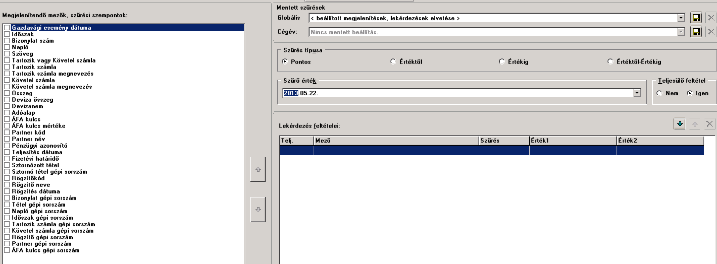
Adatelérés folyamata
Beépített lekérdezési kritériumok

Slide 11
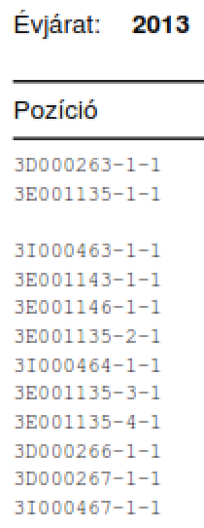
Adatelérés folyamata
Példa II.
Nem formázható lekérdezés, pdf export

Slide 12
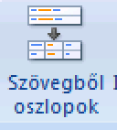
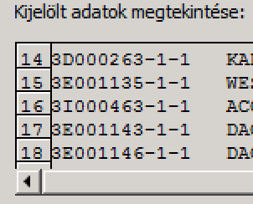
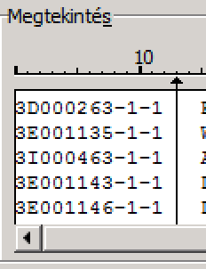
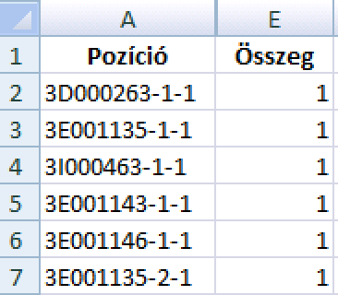
Adatelérés folyamata
Átalakítás txt formátumba
Beolvasás xls-be

Slide 13
Adatelérés folyamata
Mintavételezés
Kiválasztott tételek

Slide 14
Egyéb adatközlési területek
Gazdálkodási környezet megismerése: gazdálkodó informatikai felkészültsége, hozzáértése az általa használt rendszerekhez
Adatok mentése: pénzügyi kimutatásokhoz használt utolsó adatbázis (elektronikus dátumbélyegző – HASH kódolás, felül nem írhatóság biztosítása, további eljárásokban igazolás)
Adatok reprodukálása: képesség az adatok biztonságos megőrzésé-re, illetve azok újbóli, azonos adattartalommal való előállítására
Hivatkozási adatbázis megfelelőssége: származtatott, valamely létező alapadatból előálló összesítés, kivonat, számítás, becslés vonatkozási adatbázisának ellenőrzése

Slide 15
Egyéb adatközlési területek
Menedzsment információk: időszaki zárások, tulajdonosok felé történő jelentések időszaki változásának vizsgálata, illetve összevetése a pénzügyi kimutatások záró adataival
Vezetői információs rendszer: belső ellenőrzési rendszer állapotának felmérése az alkalmazott vezetői információs rendszer input és output adatainak felhasználásával
Új rendszerre történő átállás: könyvvizsgáló vélemény beépítése a választott nyilvántartási rendszerbe

Slide 16
Megszerzett kv-i bizonyítékok
A könyvvizsgálók számára az informatikai megoldások amellett, hogy számos területen hatékony és értéknövelő támogatást biztosítanak, új és megváltozott kockázatokat is hordoznak.
A könyvvizsgáló felelőssége, hogy ezeket a lehetőségeket és veszélyforrásokat miként kezeli és építi be a választott könyvvizsgálati eljárási rendjébe.

Slide 17
KÖSZÖNÖM MEGTISZTELŐ FIGYELMÜKET!

